Slide 1

샬롬
현대교회
어린이교회
초등부

Slide 2

찬양해요~

Slide 3


Slide 4


Slide 5


Slide 6


Slide 7
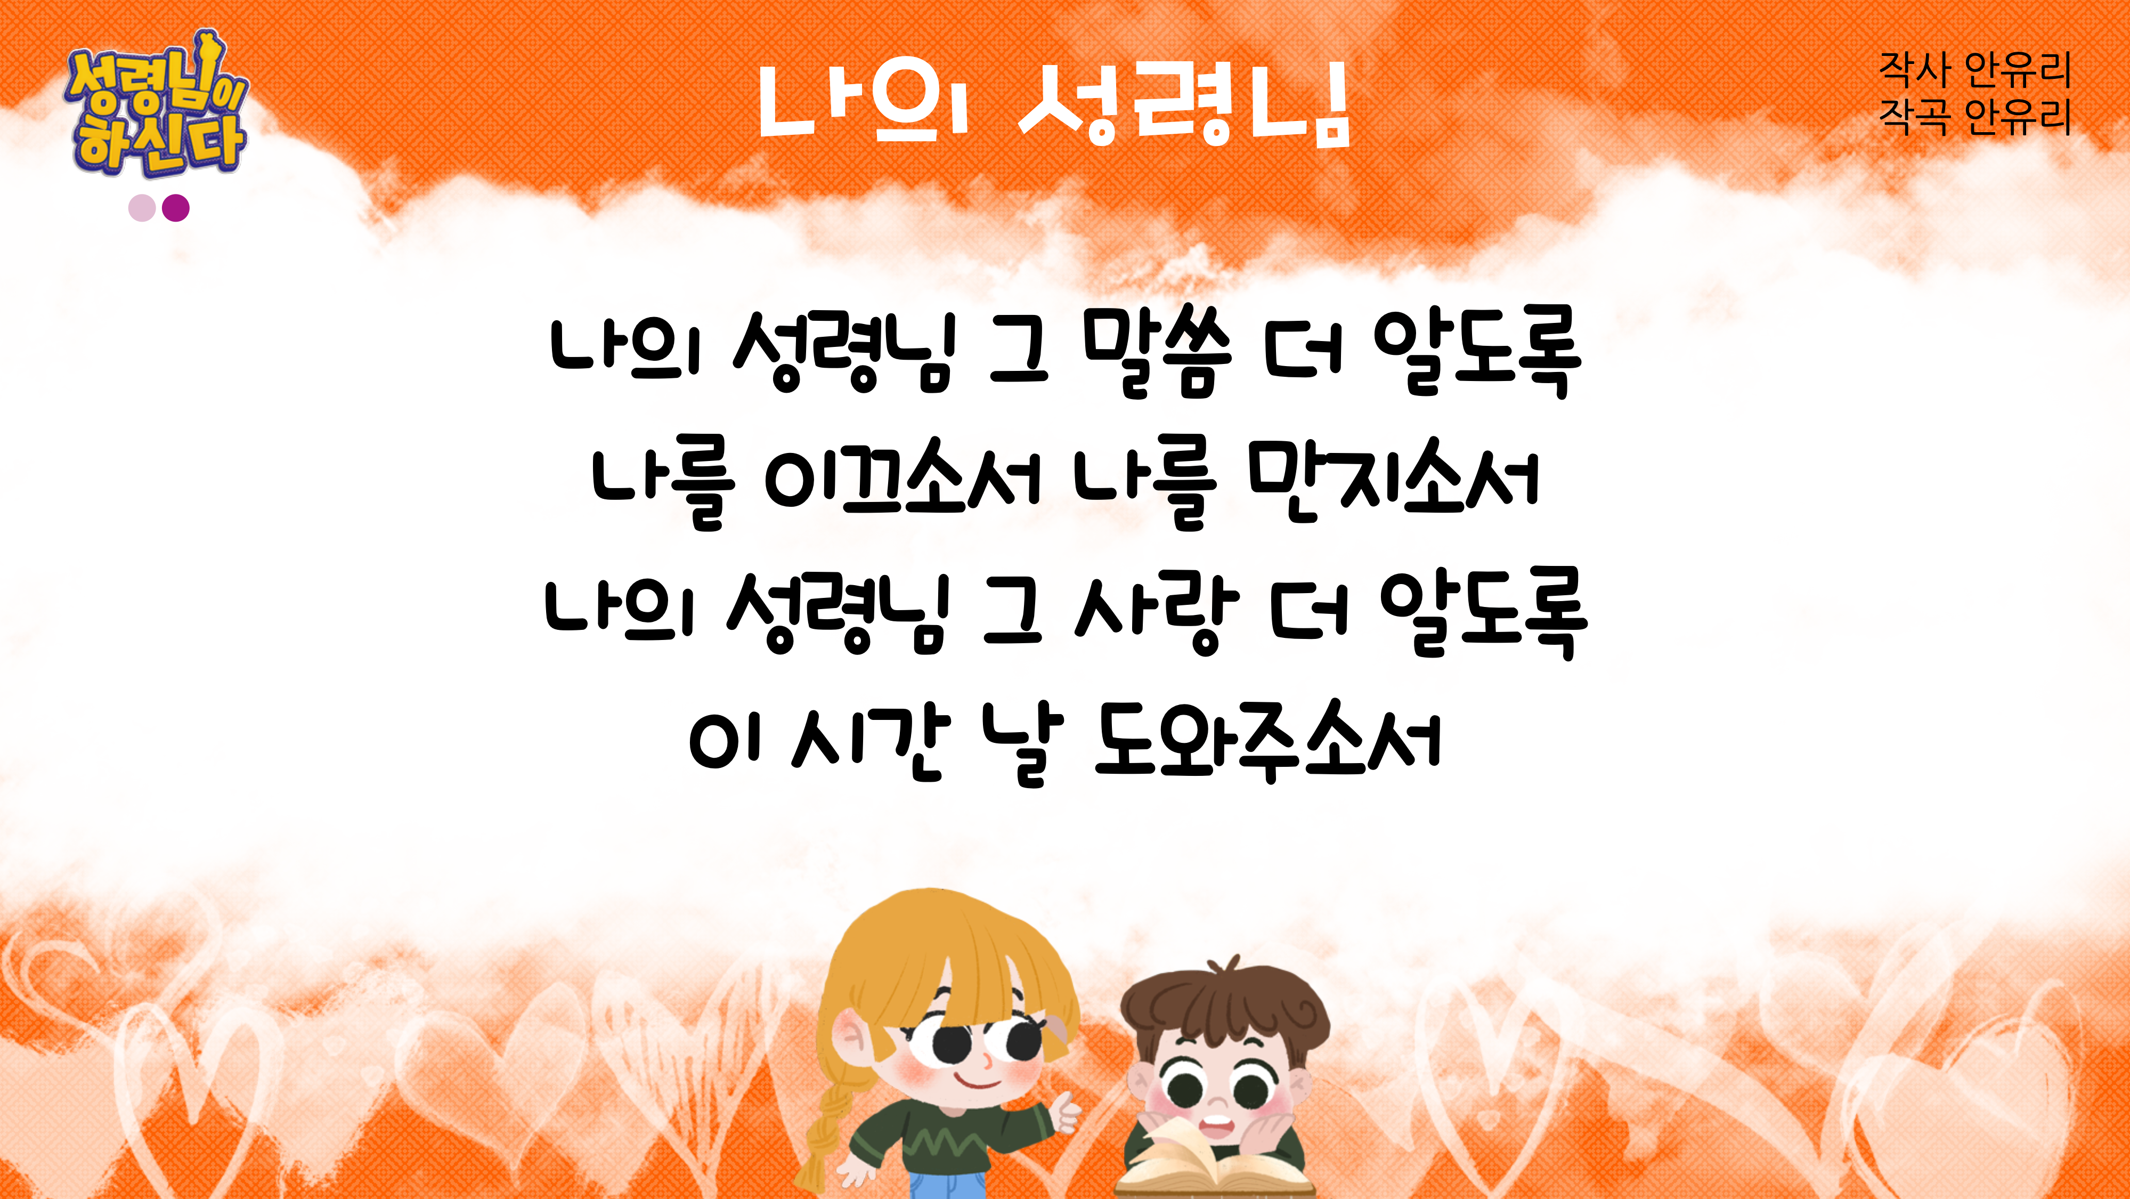

Slide 8
2021년 9월 5일 어린이 예배
오늘은 성령강림 후
제15주일입니다

Slide 9

사도신경
전능하사 천지를 만드신
하나님 아버지를 내가 믿사오며,
그 외아들 우리 주
예수 그리스도를 믿사오니,

Slide 10
사도신경
이는 성령으로 잉태하사
동정녀 마리아에게 나시고,
본디오 빌라도에게 고난을 받으사,
십자가에 못박혀 죽으시고,
장사한 지 사흘 만에 죽은 자
가운데서 다시 살아나시며,

Slide 11
사도신경
하늘에 오르사,
전능하신 하나님 우편에 앉아
계시다가, 저리로서 산 자와
죽은 자를 심판하러 오시리라.

Slide 12
사도신경
성령을 믿사오며, 거룩한 공회와,
성도가 서로 교통하는 것과,
죄를 사하여 주시는 것과,
몸이 다시 사는 것과,
영원히 사는 것을 믿사옵나이다.
아멘

Slide 15

대표기도
이윤영선생님

Slide 16

성경봉독
창세기 28장 13~15절

Slide 17

성경봉독- 창세기 28장
13 또 본즉 여호와께서 그 위에 서서 이르시되 나는 여호와니 너의 조부 아브라함의 하나님이요 이삭의 하나님이라 네가 누워 있는 땅을 내가 너
와 네 자손에게 주리니

Slide 18
성경봉독- 창세기 28장
14 네 자손이 땅의 티끌 같이 되어 네가 서쪽과 동쪽과 북쪽과 남쪽으로 퍼져 나갈지며 땅의 모든 족속이 너와 네 자손으로 말미암아 복을 받으리라
15 내가 너와 함께 있어 네가 어디
로 가든지 너를 지키며 너를 이끌

Slide 19
성경봉독- 창세기 28장
어 이 땅으로 돌아오게 할지라 내가 네게 허락한 것을 다 이루기까지 너를 떠나지 아니하리라 하신지라

Slide 20
하나님이 다시
약속하셨어요
설교
지하람 전도사님

Slide 21
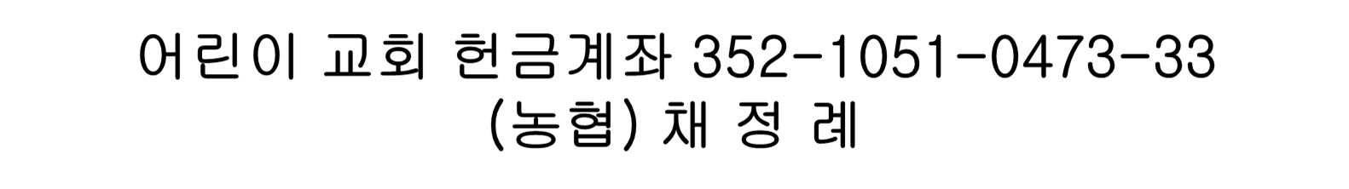

Slide 23
헌금기도
황세라 선생님

Slide 24


Slide 25
광 고
1
2
3
Notes:
마우스 오른쪽 클릭 후 텍스트편집(문자열추가) 버튼 누른후 텍스트 삽입 바랍니다

Slide 26

주기도문
하늘에 계신 우리 아버지여,
이름이 거룩히 여김을 받으시오며,
나라가 임하시오며,
뜻이 하늘에서 이루어진 것같이
땅에서도 이루어 지이다.

Slide 27
주기도문
오늘 우리에게 일용할 양식을 주시옵고,
우리가 우리에게 죄 지은 자를
사하여 준 것같이
우리 죄를 사하여 주시옵고,

Slide 28
주기도문
우리를 시험에 들게 하지 마시옵고,
다만 악에서 구하시옵소서.
나라와 권세와 영광이 아버지께
영원히 있사옵나이다. 아멘.

Slide 29

현대교회
어린이교회
초등부
한 주간
배운 말씀대로
승리하고
다음 주일에
만나요
하나님께
영광을~

